Slide 1




Construction - logement :
les entreprises s’engagent
Séminaire N.2 : La Réunion
Mercredi 7 février 2024

Slide 2
PROGRAMME
8h30 – 8h45
8h50 – 10h00
10h05 – 11h05
11h10 – 12h15
12h20 – 12h50
INTRODUCTION
Se loger : quels besoins pour les habitants, quel rôle pour les entreprises ?
Construire : quels atouts, quels produits et quelles règles de l’art adaptées
au territoire ?
Financer le logement, les défis d’un modèle à renouveler
CONCLUSIONS DES TRAVAUX

Slide 3
INTRODUCTION : 8h30 – 8h45
Mot d’accueil par Pierrick ROBERT, président de la CCIR
Lancement de la matinée par Hervé MARITON, ancien ministre, président de la FEDOM et Anthony LEBON, président de la FRBTP

Slide 4
1ère TABLE RONDE (8h50 – 10h00) :
Se loger : quels besoins pour les habitants,
quel rôle pour les entreprises ?

Slide 5
PARTIE 1
Le logement de demain, un habitat au service de la population
Catherine MOREL, directrice du CAUE
Fabrice HANNI, membre du CESER

Slide 6


Slide 7
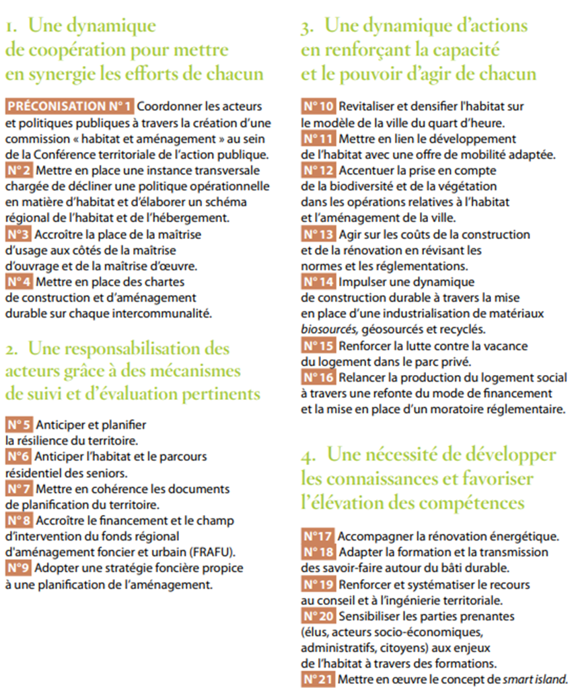

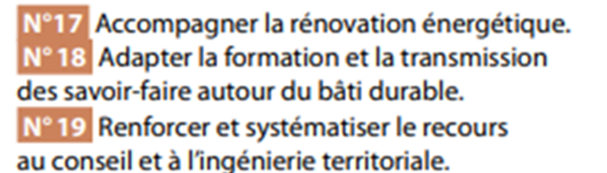
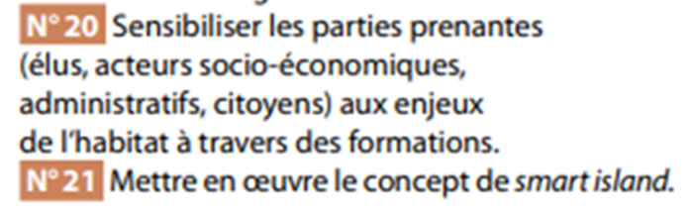

Slide 8
PARTIE 1
État des lieux du parc immobilier, bilan et perspectives du PLOM
Christian PRETOT, chef du service habitat et logement durable de la DEAL

Slide 9
État des lieux du parc immobilier,
Bilan et perspectives du PLOM
Séminaire Logement FEDOM
7 février 2024

Slide 10
Le parc
Un parc immobilier de 350 000 résidences principales et 35 000 logements privés estimés vacants
472 800 foyers fiscaux à la Réunion, 356 500 sont éligibles au LLTS et LLS
Un parc locatif social de 82 000 logements
Une demande en logement social en forte croissance (plus de 44 000 familles en attente)
Un déficit en logement social au titre des obligations SRU de 15 700 logements
55 % des ménages éligibles au LLTS et LLS sont « locataires » dans le parc social ou privé.
45 % sont « propriétaires occupants »
Une nécessité d’agir sur
(données INSEE)
Une production importante de logements très sociaux et sociaux neufs
L’amélioration du parc privé
La résorption de la vacance dans le parc privé

Slide 11
Bilan PLOM 2
Objectifs quantitatifs annuels : financement de 2 000 à 2 500 logements locatifs sociaux ou accession sociale, 700 logements sociaux à réhabiliter et 400 logements de propriétaires privés en amélioration.
Sur la période 2020 - 2023, ces objectifs de financement ont été :
  atteints en constructions neuves (2 258/an en moyenne),
  dépassés en réhabilitation (1 301/an en moyenne),
  en deçà des objectifs Sur l’amélioration (288/an en moyenne)
Mais l'augmentation des coûts a impacté fortement les modèles économiques, avec des mises en chantiers et livraisons en baisse.
Objectifs qualitatifs : 34 mesures identifiées
28 menées à terme ou à un niveau d'atteinte d'objectifs très satisfaisant (>75 %).
3 en cours, à poursuivre
3 abandonnées
Certaines mesures, en cours, seront prolongées dans le cadre du prochain PLOM :
Observatoire des coûts,
Observatoires locaux du foncier,
Commission de normalisation,
Structures locales de certification pour l’utilisation de matériaux de la zone.

Slide 12
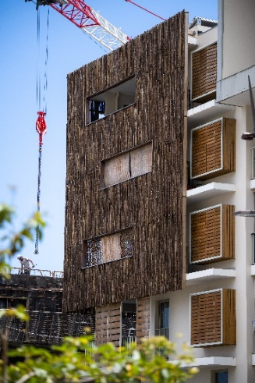
Perspectives PLOM 3
3 Comités d’Accélération du Logement les 21 avril 8 juin et 19 juillet 2023 ont permis d’engager une réflexion collective sur la connaissance des publics, les potentialités en matière de foncier et le blocage d’opérations pré et post financement.
Le séminaire du 18 décembre a permis d’affiner les actions à mettre en œuvre sur la base de 4 axes suivants qui ont été débattus en ateliers :
Atelier 1 : Place et image du logement social à la Réunion
Restaurer l’image du logement social et lui redonner sa vraie place
Atelier 2 : Dynamiser et renforcer les stratégies locales en matière d'habitat
Ou comment atteindre les objectifs territorialisés
Atelier 3 : Faciliter la conception et le financement des projets
Optimiser les délais et les financements notamment
Atelier 4 : Mieux construire
Adapter l’habitat aux contraintes locales, utiliser des matériaux de la zone
Des séances de travail par EPCI pour préciser les actions et objectifs particuliers des territoires
Une feuille de route partagée a fin mars 2024.

Slide 13
PARTIE 1
L’ambition du territoire
Maurice GIRONCEL,vice-président de l’AMDR, président de la CINOR et maire de Sainte-Suzanne
Jean-Pierre CHABRIAT, conseiller régional délégué à l’enseignement supérieur, à la recherche et à la transition énergétique

Slide 14
PARTIE 1
Pouvoir d’habiter, le coût du logement ultramarin
CERBTP

Slide 15
PARTIE 1
Echanges avec le public

Slide 16
2ème TABLE RONDE (10h05 – 11h00) :
Construire : quels atouts, quels produits et quelles règles
de l’art adaptées aux territoires ?

Slide 17
PARTIE 2
Innover Outre-mer, des référentiels locaux pour
des matériaux biosourcés
Frédéric CHANFIN, directeur du CIRBAT

Slide 18



SEMINAIRE FEDOM/FRBTP
« objectifs logement : les entreprises s’engagent »
07 février 2024

Slide 19
Innover Outre-Mer
Répondre aux enjeux locaux
Ambition inscrite dans la SRDEII / S5
Eviter les fragmentations en concentrant l’effort R&I sur un nbre limité de thématiques
Economie de la connaissance pour changer le regard et mieux positionner la RUN
  FAIRE DE LA REUNION
  un centre d’excellence reconnu en construction bioclimatique en zone intertropicale
Enjeux
Vulnérabilités face aux chocs ponctuels et dépendance vis-à-vis des flux éco, énergétiques et matériels
Axes stratégiques
Modélisation écosystème urbain
Améliorer la performance du bâti tropical
Développer de nouveaux matériaux/procédés constructifs
Notes:
La difficulté à développer de nouveaux matériaux subsiste car il n’y a pas de législation spécifique à chaque matériau, de plus les référentiels de validation sont inadaptés.

Slide 20
Innover Outre-Mer
Faire de nos spécificités des opportunités
Profiter des problématiques particulières au contexte tropical de La Réunion afin de :
S’appuyer sur nos singularités pour faire de l’Innovation et répondre aux problématiques spécifiques des Outre-mer et besoins des marchés extérieurs
Utiliser des ressources spécifiques pour développer des solutions spécifiques et se démarquer
Transformer les risques en opportunités
Législation européenne inadaptée à la réalité en Outre-mer:
Nécessité d’innover en lançant des programmes de recherche (recherche appliquée)
Bien connaitre notre environnement = bien développer nos matériaux
Les Outre-mer = 90% de la biodiversité
La Réunion= 42% du parc national
Notes:
Préserver et aussi dans cette biodiversité que réside les solutions innovantes, notamment si nous souhaitons développer des matériaux biosourcés

Slide 21
Points de blocage et leviers
Manque de financement pour le respect normatif des laboratoires
Problématique de la métrologie à La Réunion
Moyens humains et financier à renforcer (coût structurel important)
Grande diversité des demandes spécifiques
Difficulté à avoir des chercheurs spécialisés
Perspectives:
Une concertation avec d’autres organismes de l’écosystème du territoire pour identifier et lever les autres blocages multifactoriels

Slide 22
PARTIE 2
Réussir la transition énergétique et écologique de l’habitat et des producteurs
Mira GOULAMOUSSÉNE, chargé de projet à la FRBTP
Laurent LEMAÎTRE, cofondateur d’Intégrale Ingénierie

Slide 23

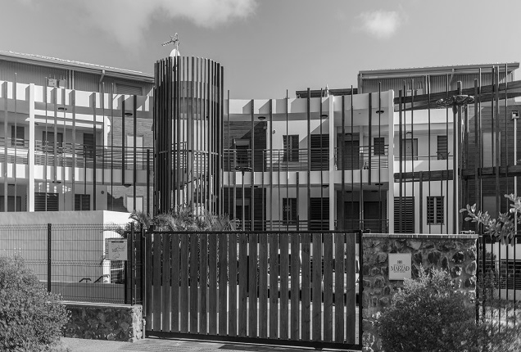

FEDOM / FRBTP
Objectif logement : les entreprises s'engagent
--
Quels atouts, quels produits et quelles règles de l’art adaptées au territoire

Slide 24
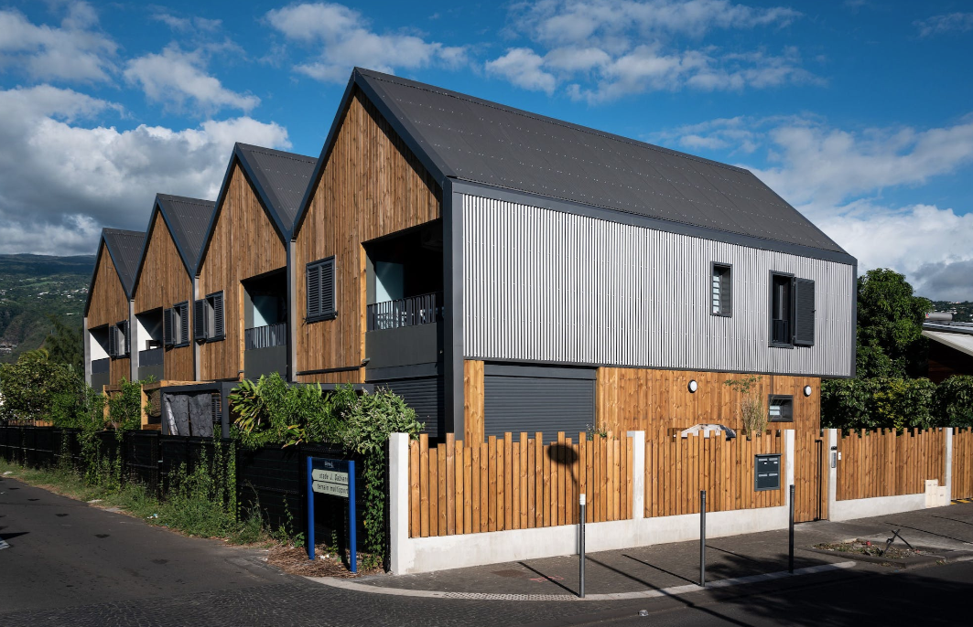
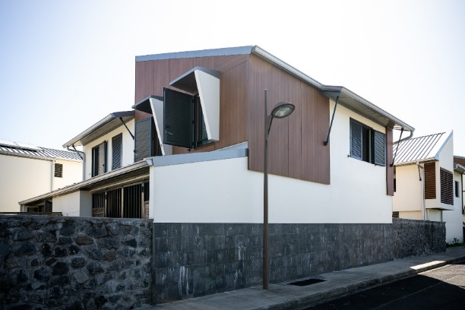
La RTAA DOM, quels constats?
La RTAA DOM a notamment permis la mise en œuvre de garde-fou et d’appliquer des principes de bon sens.
Quelques exemples :
  100% des logements après RTAA Dom permettent la ventilation traversante, contre environ 60% avant RTAA Dom*
  Démocratisation des brasseurs d’air (+88% dans les chambres*)
  Meilleures protections solaires des baies et des façades
  Généralisation de l’ECS solaire
Elles soulèvent néanmoins quelques questionnements / problématiques sur :
  La prise en compte :
    Des spécificités des microclimats réunionnais,
    De l’environnement immédiat,
    Des autres facteurs liés au confort thermique et aux consommations d’énergie : inertie, décharge thermique, albédo extérieur, taux de renouvellement d’air…
  Sa rigidité et sa cohérence,
  La sensibilisation des occupants au fonctionnement passif de leur logement,
  L’intégration d’autres enjeux liés à l’environnement : végétalisation, carbone, matériaux locaux et biosourcés, réemploi…
  Quelles évolutions possibles de la règlementation Thermique ?
  Vers une réglementation de résultats plutôt que de moyens (Ex: un objectif de consommation et un objectif de confort) et à terme d’introduire la partie carbone qui permettrait de favoriser les matériaux locaux et le réemploi.
  Les bâtiments neufs tertiaires/entrepôts/ateliers n’ont pour l’instant aucune contrainte en construction
  Les seuils du décret tertiaire tardent à sortir
MA-W – F.Lancelot
Louise II
P. GHIZZO – F.Lancelot
Ayapana

Slide 25
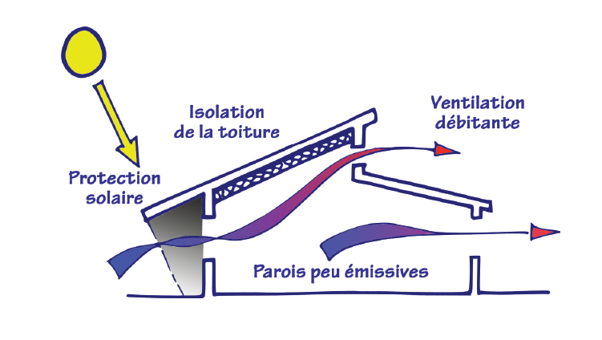
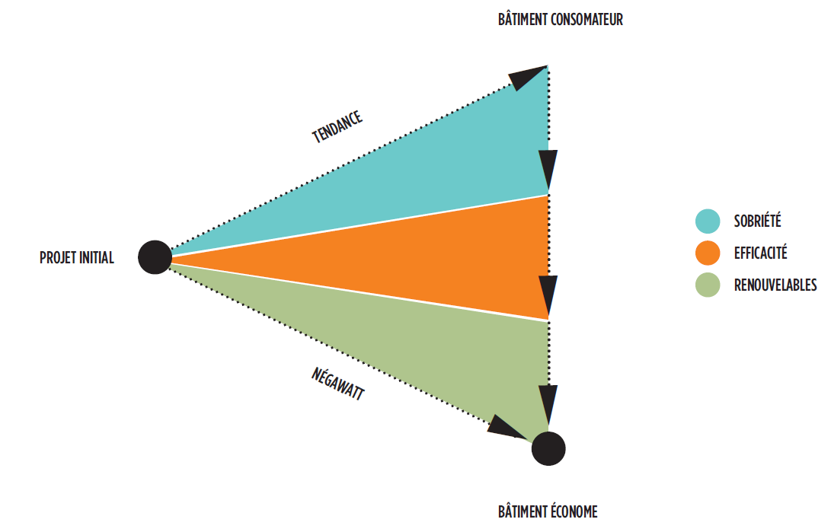
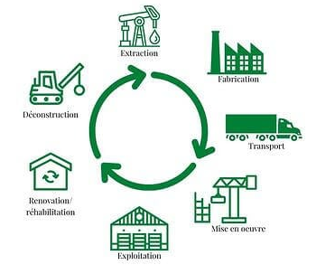
Notre approche de la conception durable
Notre approche est basée sur :
Les principes bioclimatiques
La démarche Negawatt
Le cycle de vie du bâtiment
Principe de conception bioclimatique – Guide PREBAT
Cycle de vie d’un bâtiment
La démarche Negawatt extrait du guide PREBAT
La démarche Negawatt extrait du guide PREBAT
Notes:
La conception bioclimatique consiste à concevoir un bâtiment en s‘appuyant logiquement sur les atouts de son environnement.
Le choix d’une démarche de conception bioclimatique favorise les économies d’énergies et permet de réduire les dépenses de chauffage et de climatisation, tout en bénéficiant d’un cadre de vie très agréable
Les principaux objectifs de l'architecture bioclimatique sont :
• Intégration du bâtiment avec l'environnement et les flux d'énergie naturels, tels que le vent, l'eau, le soleil,
• Les utiliser pour obtenir un plus grand confort, sans perturber l'équilibre écologique naturel à un coût compétitif.
• Favoriser la ventilation naturelle du bâtiment : trame fine, mise en place de persiennes, puits de ventilation
• Protection solaire de l'enveloppe et des ouvertures : mise en place de surtoiture, de débord de toiture, pare-soleil, …

Slide 26
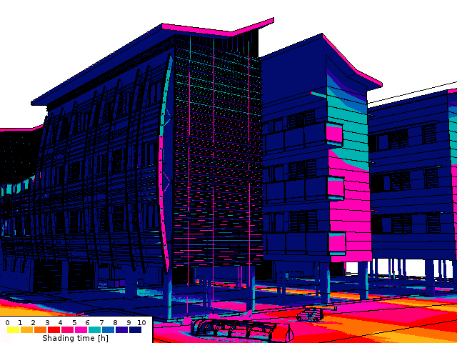
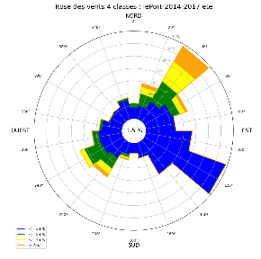
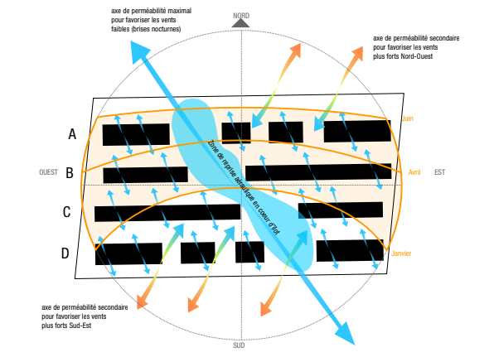
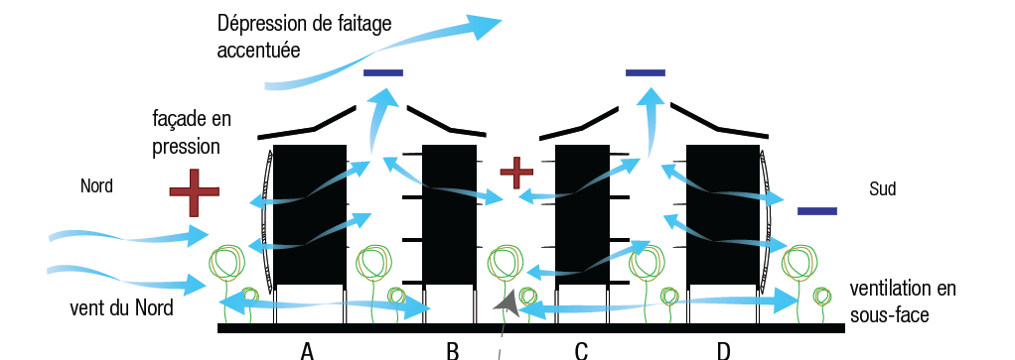
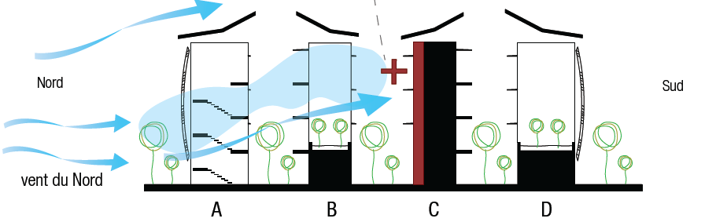
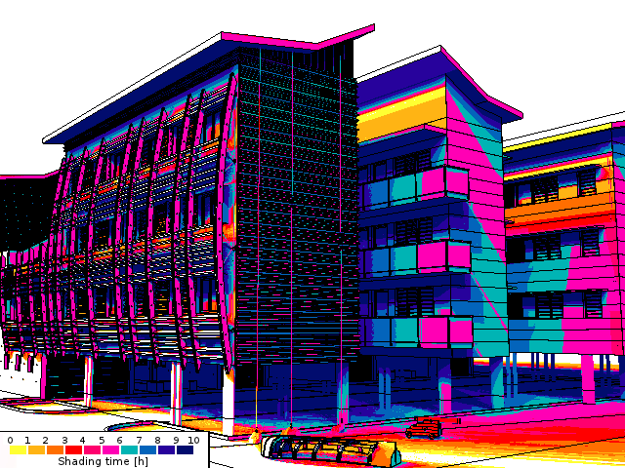
Notre approche de la conception durable
Exemple : Opération de logements au Port : Cadres Célibataires, Altitude 80
Principe de brèche pour la reprise de flux en cœur d’îlot et principe de toiture pour favoriser la dépression de faîtage pour un vent venant du Nord Est
Principe d’organisation des masses bâties pour favoriser la ventilation
Étude de l’environnement du site (ensoleillement, vent) pour intégrer les principes de conception bioclimatique aux projets
Étude du confort thermique par simulations thermiques dynamiques (STD)
Étude de l’ensoleillement des façades
Etudes d’ombrage cumulé en décembre et Juin

Slide 27
Pour aller plus loin dans la transition écologique
Conception bioclimatique :
  La Réunion possède une forte expertise sur la thématique de la conception bioclimatique.
  De nombreux REX et guides permettent d’aller au-delà de la RTAA : PREBAT, PERENE, l’étude REX RTAA réalisée en 2019…
Matériaux biosourcés :
  De nombreux matériaux biosourcés existent en métropole (notamment sur les isolants : laine de bois, chanvre…)
  Vers le développement d’une filière locale : Bambou, isolants biosourcés (choka, fibres d’ananas, coco, bagasses…), Vétiver >> en attente d’une structuration de la filière et avis techniques
Réemploi :
  Contexte insulaire de l’île,
  Diagnostic PEMD,
  Structuration de la filière : sourcing, dépose sélective, stockage et réemploi
Déchets :
  Filière REP en cours de développement
Energie : vers une réglementation thermique des bâtiments tertiaires et logistiques

Slide 28
L’Evolution des Normes dans les DOM
Les Normes sont nécessaires au travail du secteur de la construction
  Résultat d’une structuration « scientifique » et normative de la construction, gage de sureté et de pérennité, passage obligé pour les assureurs
Les Normes sont parfois bloquantes ou inadaptées :
  Référentiel initialement métropole, adaptation locale (climat, approvisionnement, coût) pas toujours faite ou pas toujours adaptée. Il y a pas mal de « trous », les DOM étant exclus d’emblée
  Il y a « Trop de normes » : Elles sont parfois contradictoires (ex: Sécurité Incendie vs HQE) et il est parfois difficile de toutes les connaitre…
  Elles sont parfois « parapluies », voire maximalistes; elles empêchent certaines solutions, augmentent les coûts, pour des risques supposés ou statistiquement très faibles. Certaines « bonnes pratiques » (DTU) s’imposent comme « normes » et brident les alternatives constructives. Elles sont parfois interprétées de manière hyper conservatrices et bloquantes (Bureaux de contrôle)
  Un temps de retard : démarche scientifique dans la recherche, qui met du temps à concrétiser en normes les innovations, surtout si pas de volonté claire ou d’organisme portant le projet
  Très « franco-français » (protectionniste ?) : fermeture à de nombreux produits de la zone régionale, hors cadre normatif français
Il y a des besoins d’évolution ou d’efforts sur les normes, pour les DOM
  Besoin d’intérêt plus soutenu des industriels et organismes métropolitains pour les DOM. Il faudrait une validation de produits métropolitains actuellement exclus DOM et extension aux DOMs des normes existantes non transcrites avec consultation des acteurs locaux
  Besoin d’une démarche spécifique pour la validation de produits équivalents issus de la zone régionale
Pour les procédés et matériaux innovants locaux , démarche scientifique ou de recherche :
  Besoin d’accélérer la recherche – en particulier développement des laboratoires de recherche locaux (université) et des partenariats avec les filières locales (industrie)
  Besoin d’autorisations intermédiaires/partielles progressives pour des réalisations expérimentales innovantes (« démonstrateurs », chantiers pilotes, ATEx…)
Exemple « positif « de la BTC (Brique de Terre Compressée) à Mayotte :
- Matériau traditionnel bas carbone relégué (pas de cadre d’emploi correspondant aux exigences contemporaines de pérennité et sécurité, ou à la nouvelle échelle des bâtiments)
- Démarche de recherche/innovation sur initiative des acteurs locaux, menant à une ATEx, confirmée en Règles professionnelles
- Engouement des architectes, intégration à de nombreux projets ; impact sur la filière de production à suivre dans les prochaines années.
- Besoin d’efforts analogues dans plusieurs domaines d’innovations et de transition environnementale : ventilation naturelle, construction terre, isolants biosourcés, bois et bambous locaux, réemploi…

Slide 29

REP Bâtiment
Où en est-on 9 mois après son démarrage ?
07 Février 2024

Slide 30


Fonctionnement simplifié de la REP
Payent
des éco-contributions appliquées sur les produits neufs
Producteurs
ou metteurs sur le marché
(fabricants, importateurs, distributeurs)
Utilisateurs
(entreprises de travaux, particuliers)
1er Mai 2023
Reversent
les contributions collectées
Reprise sans frais des déchets triés
Financement du traitement, recyclage, valorisation
des déchets triés, etc.
Opérateurs déchets
privés ou publics
(déchèteries professionnelles,
centres de tri, déchèteries publiques, collecteurs, recycleurs, distributeurs…)
Eco-organismes
Notes:
1er mai 2023 démarrage des éco-contributions : Chaque éco-organisme publie son propre barème. Absence visibilité sur les éco-contributions.
Reprise sans frais sur le terrain non effective : système de collecte non opérationnel

Slide 31
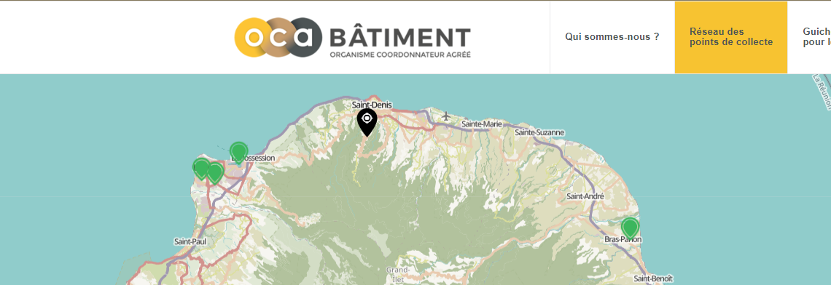
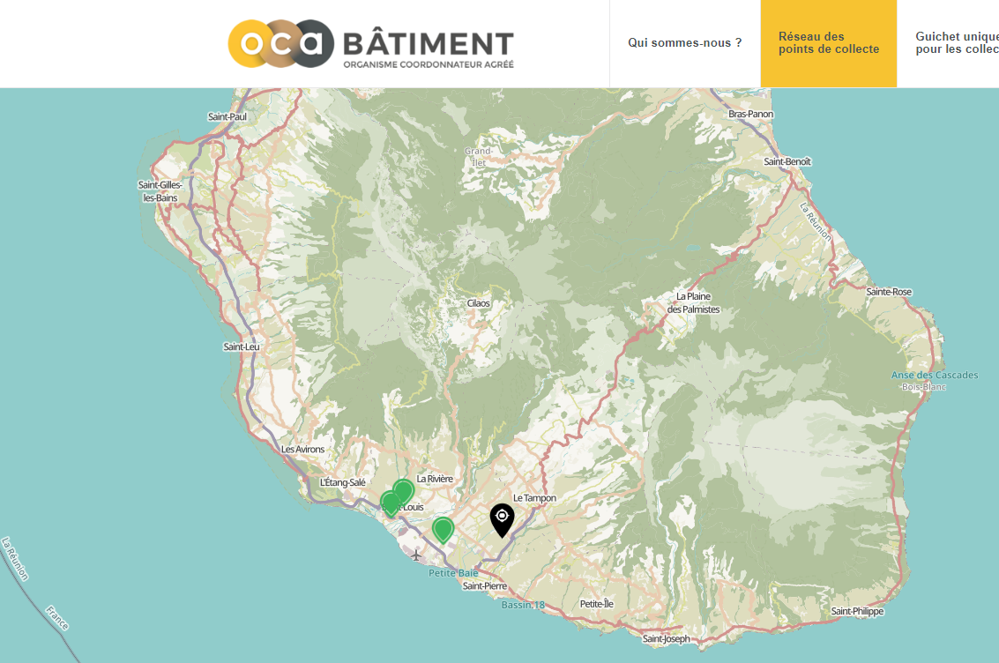
Où déposer ses déchets gratuitement ?
www.oca-batiment.org
Les points de reprise actifs à ce jour ne concernent que les déchets inertes
Modalités de reprise gratuite différentes pour chaque éco-organisme
Notes:
Maillage territorial progressif
Ni collectivité ni plateformes de recyclage contractualisé : problématiques foncier, gisement de déchets, identification des pros
Modalités de reprise gratuite : 4 systèmes de traçabilité

Slide 32
Concertation en cours sur le maillage territorial
Objectif de ces concertations : construire des cartographies par région des points de reprise sans frais en respectant les consignes règlementaires :
Un point de reprise tous les 10km en zone urbaine
Un point de reprise tous les 20km en zone rurale
Concertations en cours dans les régions :
Première réunion à La Réunion Septembre 2023
Participation des collectivités, opérateurs déchets, UNICEM, FRBTP, CAPEB, etc.
La CER BTP mandatée pour fournir des données économiques pour alimenter le travail
Notes:
Pistes :
Concertation
Préavis 9 mois sur barème

Slide 33
PARTIE 2
Des référentiels et des DTU au service des entreprises
Laurent CANU, directeur Outre-mer de la SARETEC

Slide 34


Séminaire Construction
Logement
07/02/2024
Référentiels et DTU au service des entreprises
07/02/2024
Notes:
Pour modifier la photo d’arrière plan: clique droit > Mise en forme de l’arrière-plan > Remplissage avec une image > Insérer une image à partir de Fichier > Sélectionner l’image souhaitée > Ouvrir

Slide 35
Des problématiques spécifiques
Les pratiques courantes de construction fonctionnent mais ne sont pas inscrites dans les normes. Les pratiques des normes ne sont pas toujours adaptées aux conditions des territoires ultra-marins. Il est nécessaire d’adapter les DTU (enveloppe, équipements, etc.) aux spécificités des territoires.
Les référentiels ne sont pas adaptés à certaines mises en oeuvre à la Réunion (exemples : l’étanchéité, rayons UV, vent)
La Réunion ne dispose pas d’un référentiel bas carbone

Slide 36
Des enjeux d’adaptation
Produire des règles adaptées au contexte climatique, catégoriser et différencier les points applicables et non applicables des référentiels existants
Rédiger les nouveaux référentiels de construction en prenant appui sur les retours d’expérience des acteurs locaux (entreprises, parties prenantes)
Apporter des compléments aux référentiels existants en y ajoutant des paragraphes spécifiques DROM pour l’application des règles professionnelles, adapter les normes et DTU existants (clos/couvert, équipements, usages locaux)
Adapter le cadre normatif et les principes constructifs à la transformation Bas Carbone

Slide 37
Placer la stratégie d’adaptation réglementaire dans la durée et la pérenniser
Au-delà de l’effort initial d’adaptation, mise à jour permanente des référentiels spécifiques DROM avec les évolutions réglementaires
Structurer et professionnaliser l’adaptation réglementaire
Des enjeux communs aux territoires ultra-marins

Slide 38

Modifiez le style du titre

Slide 39
PARTIE 2
Marquage RUP, opportunités et limites
Stéphane BROSSARD, président de la commission technique de la FRBTP

Slide 40
UN PROCESS EN COURS D’ELABORATION : étapes
Rapport de la Délégation sénatoriale aux Outre-Mer (juin 2017)
Mesure 3.4.1 du PLOM2 : compromis au sein de la Commission BTP Logement de la FEDOM : que la sélection des produits autorisés à entrer sur le territoire en dérogation de marquage CEE soit faite localement = 1 des fonction des cellules locales de validation de la conformité)
Etude confiée par la DHUP au CSTB sur 16 matériaux : restitution 15 octobre 2021
Mesure n°10 du CIOM (Juillet 2023) – Possibilité de déroger à l’obligation de marquage CE en reconnaissant un marquage RUP
Règlement des Produits de Construction (RPC) : adoption prévue en mars 2024. L’article 2 alinéa 5 prévoit la possibilité de déroger au marquage UE pour les RUP. Seule la France s’est positionnée sur le sujet
Marquage RUP, opportunités et limites

Slide 41
Marquage RUP, opportunités et limites
BENEFICES ATTENDUS
Augmenter et diversifier les gammes de matériaux disponibles aux constructeurs et particuliers
S’affranchir (partiellement) de la volatilité des frets maritimes transatlantiques ou en provenance d’Asie, pour autant qu’une offre régionale existe en termes de produits et de dessertes
Avoir la possibilité de négocier des matériaux de construction à meilleur coût
Réduire l’impact carbone du secteur de la construction

Slide 42
Marquage RUP, opportunités et limites
POINTS DE VIGILANCE
Préserver la production locale réunionnaise existante… et à venir (matériaux innovants)
Complexité du processus à construire et valider
Disponibilité réelle d’une offre régionale, volonté des fournisseurs éventuels de se plier à l’exercice d’un marquage spécifique à un marché limité
Disponibilité et coûts d’une offre de transport maritime adaptée
-> Ce n’est pas le remède miracle à la problématique des coûts

Slide 43
Marquage RUP, opportunités et limites
PREREQUIS TECHNIQUES
Complexité du processus à construire et valider sur le fond et la forme
    Equivalence en termes de performance (qualité et sécurité)
    OU
    Marquage spécifique
    -> A étudier au cas par cas ?
    -> Articulation Cellule locale de validation de conformité et CSTB
Garantir l’assurabilité des constructions

Slide 44
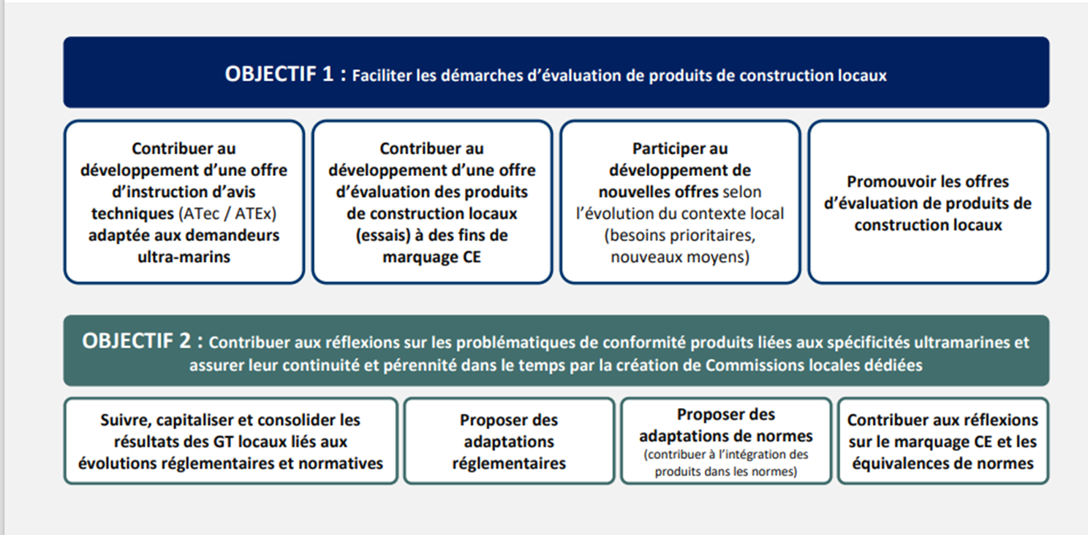
PARTIE 2
Echanges avec le public

Slide 45
PARTIE 2
Echanges avec le public

Slide 46
3ème TABLE RONDE (11h05 – 12h15) :
Financer le logement, les défis d’un modèle à renouveler

Slide 47
PARTIE 3
La LBU, principal levier d’un écosystème de financement
Christian PRETOT, chef du service habitat et logement durable de la DEAL

Slide 48
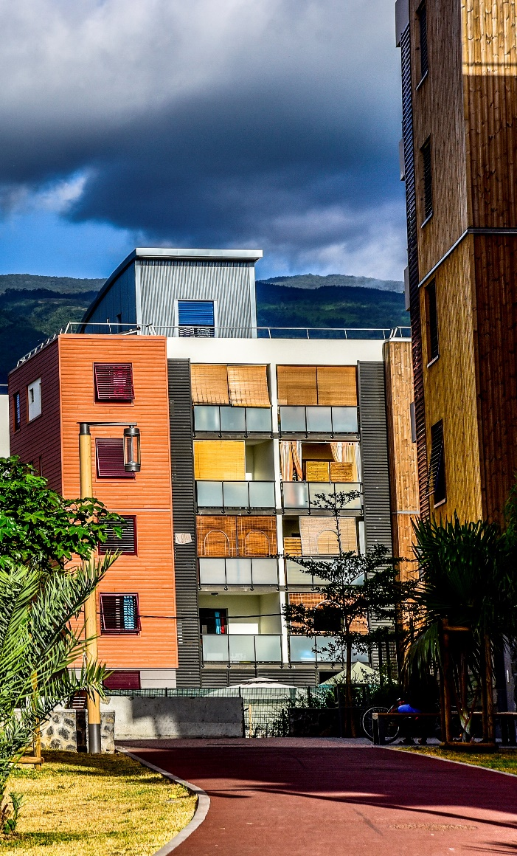
La LBU
principal levier d’un écosystème de financement
Séminaire Logement FEDOM
7 février 2024

Slide 49
La LBU, le « couteau suisse » du financement outre-mer
Un écosystème de financement varié
42,37
24,23
1,25
11,43
0,27
0,55
5,83
0,03
85,96
En M€
Sur une dotation de 238,87 M€ pour l’ensemble des outre-mer
Soit 36% de la LBU totale

Slide 50
La LBU, les montants consommés
Pas de sous-consommation de LBU localement, contrairement aux idées reçues
PLOM 2
En M€
Crédit d’impôt : 115 107 118 146 160 130

Slide 51
La LBU, les principales réalisations
PLOM 2

Slide 52
PARTIE 3
Les solutions privées de financement du logement
Radj KOYTCHA, président directeur-général de Koytcha conseil
Neil MERKIL, pour la Fédération bancaire de La Réunion

Slide 53
PARTIE 3
Parcours résidentiel et enjeux du locatif intermédiaire
Stéphane SANZ, président de la FPIR
Frédéric PILLORE, président de l’ARMOS

Slide 54

FEDOM/FRBTP : « Construction – logement :
les entreprises s’engagent »
7 février 2024

Slide 55
Parcours résidentiel et enjeux du locatif intermédiaire
7 février 2024

Slide 56
Situation des bailleurs, du parc de logements locatifs sociaux et état de la demande
7 février 2024

Slide 57
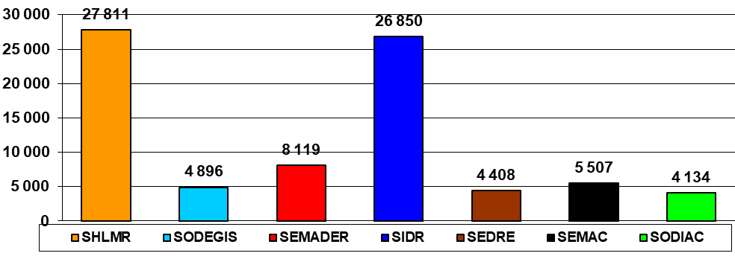
Répartition du parc social
Un quart de la population est logée dans le parc social (soit plus de 83 000 logements)
Notes:
En introduction je souhaiterai positionner l’ARMOS et le logement social à la Réunion :
L’ARMOS est donc l’association qui fédère les bailleurs sociaux depuis 30 ans à la Réunion
En tant que DG d’une des sociétés Bailleurs social je préside l’ARMOS depuis mi 2022
Les bailleurs sociaux ce sont 83 000 logements sur la Réunion, depuis 70 ans
Le parc social loge aujourd’hui 1 réunionnais sur 4
80 % des foyers réunionnais sont éligibles au logement social

Slide 58
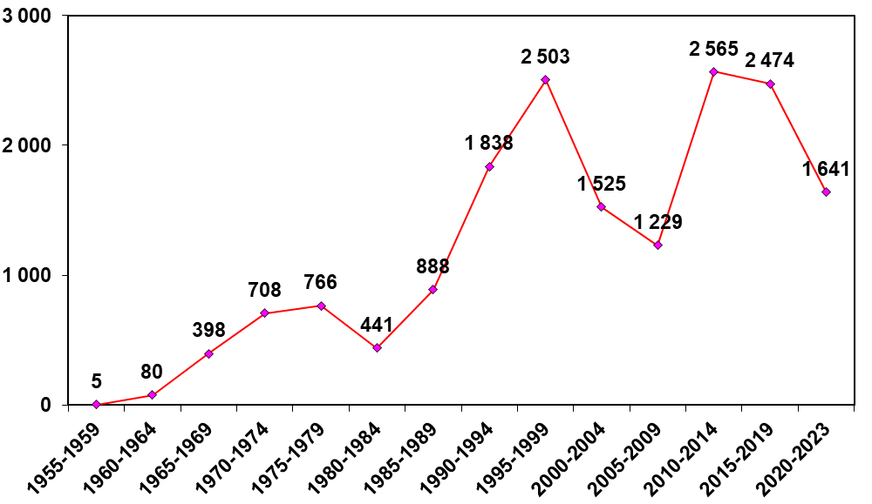
Ancienneté du parc social - Livraisons
Notes:
Moyenne annuelle sur période quinquenale

Slide 59
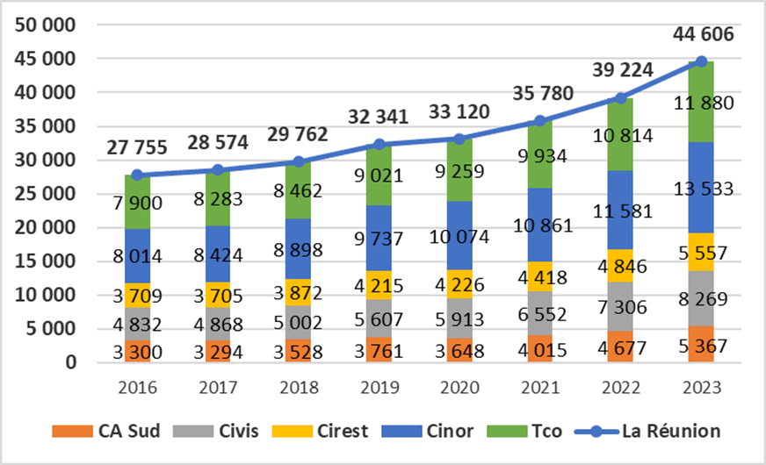
Demandes de logement social
Accélération de l’augmentation du nombre de demandes actives: + 14% en 2023
Notes:
A actualiser
80% de la population réunionnaise éligible au logement social
80% des personnes éligibles le sont au logement très social

Slide 60
Mixité : la production de logement intermédiaire dans la production de logements aidés
7 février 2024

Slide 61
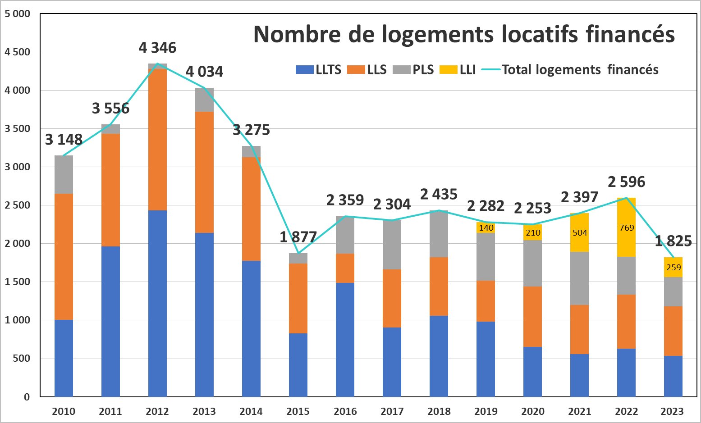
Evolution de la programmation de logements intermédiaires
Notes:
A actualiser

Slide 62
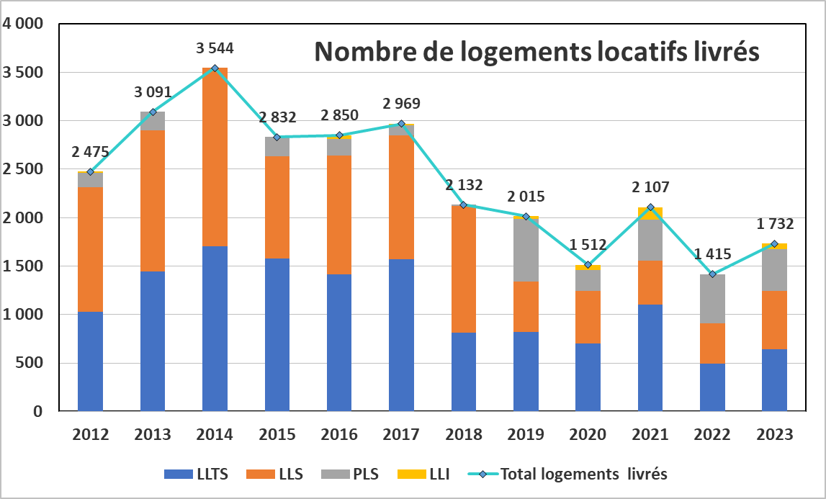
Evolution de la livraison de logements intermédiaires
Notes:
A actualiser

Slide 63
Le logement intermédiaire ou l’accession ? Un marché étroit à la Réunion dans un environnement devenu défavorable
7 février 2024

Slide 64
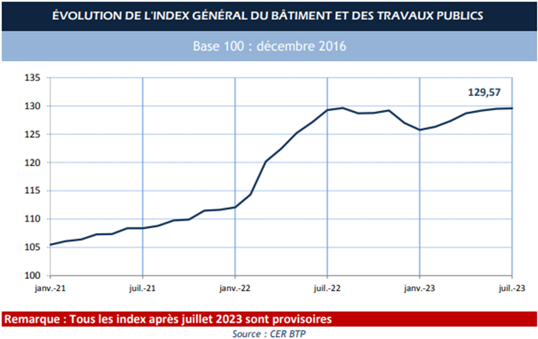
Evolutions économiques
LIVRET A
3%
2%
1%
0,5%

Slide 65
Le montage en Logement Social et en Intermédiaire
Notes:
Loyer LLTS = 6€/mois / m² pour X = 20 pbs
Loyer LLI = 9 à 11€/mois/m² pour Y = 150pbs et fin du prêt ALS à 0,75%
A modifier présentation de la légende

Slide 66

Les origines de la panne
    Prix du foncier
    Coûts de construction
    80 % de la demande sur le logement social
    Retrait du groupe AL avec la fin du PIV
    Hausse des coûts de construction
    Hausse du TLA

Slide 67
Les perspectives pour le logement à la Réunion et la filière BTP
    Développer et structurer une filière de réhabilitation
    Renforcer le tissu des entreprises de maintenance et entretien courant
    Améliorer la qualité des constructions dans une logique d’innovation, de sobriété et de « chasse au gaspi »
    Produire des logements adaptés aux besoins de l’essentiel de la population (logement social à coût maîtrisé, adaptés aux différents besoins personnes âgées, étudiants, publics fragiles…)

Slide 68
Merci de votre attention

Slide 69
PARTIE 3
Soutenir la construction et la rénovation
Anthony LEBON, président de la FRBTP
Gilles WARO, président du comité territorial d’Action Logement

Slide 70
PARTIE 3
Echanges avec le public

Slide 71
SYNTHESE DES TRAVAUX
Synthèse des travaux par Hervé Mariton, ancien ministre, président de la FEDOM

Slide 72
CONCLUSIONS DE LA MATINEE
Intervention de Eric FERRERE, vice-président du Conseil départemental de La Réunion
Intervention de Frédéric MAILLOT, conseiller régional et député de La Réunion
Clôture par Vassili CZORNY, adjoint à la Secrétaire générale pour les affaires Régionales

Slide 73

MERCI
Plus d’informations sur nos séminaires

